Slide 1
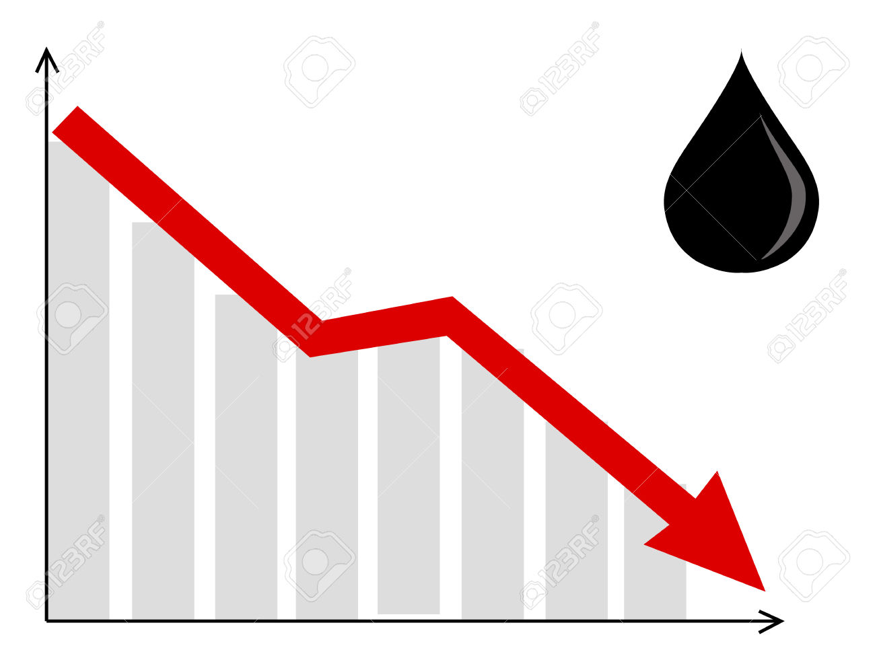
El Camino Descendente.

Slide 2
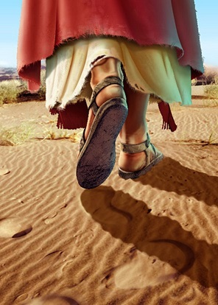
La vida cristiana es bonita, y el Señor nos ha dejado preciosas promesas a la vera del camino.
El Señor lo transitó primero y allanó el sendero para nuestros pies.

Slide 3
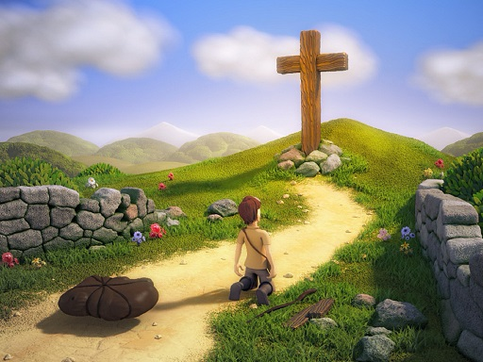
Sin embargo, a menudo sentimos (como dice un antiguo himno) que “El camino es escabroso” por los obstáculos que el enemigo ha puesto.
En la Biblia está descrito el transitar de muchos que nos precedieron para que nos sirva de advertencia.
“Y estas cosas les acontecieron como ejemplo, y están escritas para amonestarnos a nosotros, a quienes han alcanzado los fines de los siglos”.
1 Corintios 10:11.

Slide 4
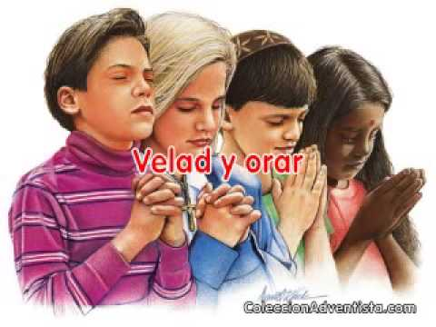
Veamos uno de tantos ejemplos: El apóstol Pedro.
“Entonces Jesús les dijo: Mi alma está muy triste, hasta la muerte; quedaos aquí,
y velad conmigo”. Mateo 26:38.
“Vino luego a sus discípulos, y los halló durmiendo, y dijo a Pedro: ¿Así que no habéis podido velar conmigo una hora?” Mateo 26:40.
“Velad y orad, para que no entréis en tentación; el espíritu a la verdad está dispuesto, pero la carne es débil”. Mateo 26:41. “Vino otra vez y los halló durmiendo, porque los ojos de ellos estaban cargados de sueño”. Mateo 26:43.

Slide 5
Pedro y los discípulos fallaron al dejar de orar y velar.
Dejar de orar es dejar de depender, aquí empieza el camino descendente.
Éste es el primer paso.
Jesús dijo:
“Velad y orad, para que no entréis en tentación”. Es decir para que no caigáis en pecado.

Slide 6
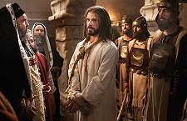
¿De cerca o de lejos?
“Mas Pedro le seguía de lejos hasta el patio del sumo sacerdote”.
Mateo 26:58.
Éste fue el segundo paso que dio Pedro en el camino descendente del pecado.
“Es sin duda una triste resolución seguir a Cristo tan lejos como sea posible, aventurándose a llegar tan cerca de los límites de la perdición como sea posible hacerlo, sin caer en ella! CDCD 317.

Slide 7
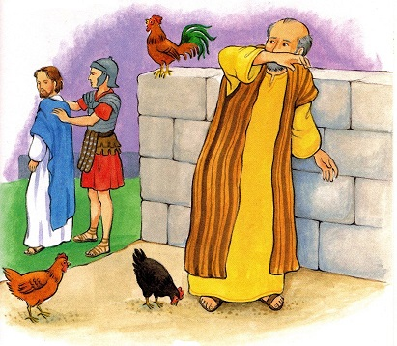
Aunque Pedro tuvo más valor que la mayoría de sus compañeros, no fue suficiente porque esta actitud le allanó el camino de descenso.

Slide 8
El tercer paso: Pedro se asoció con los enemigos de Dios.
“Pedro… estaba sentado con los alguaciles, calentándose al fuego”. Marcos 14:54.
Pedro “…se había colocado en el terreno del enemigo, y había caído fácil presa de la tentación”. DTG 658.

Slide 9
“El que anda con sabios, sabio será;
Mas el que se junta con necios será quebrantado”. Proverbios 13:20.
“Las compañías elegidas por los obreros determinan su destino para este mundo y para el venidero. ... Las malas compañías deterioran el carácter; minan los buenos principios”. Test. Selectos 3:394.

Slide 10
Contrario fue el ejemplo y el consejo de Pablo.
“Pero endureciéndose algunos y no creyendo, maldiciendo el Camino delante de la multitud, se apartó Pablo de ellos y separó a los discípulos. Hechos 19:9. Véase también Romanos 16:17 y 2 Tesalonicenses 3:6.

Slide 11

El cuarto paso: Pedro niega a Jesús.
Pedro empezó dejando de orar y terminó de una manera que ni siquiera imaginó. Negó al Señor, lo negó con juramento y finalmente lo negó con maldición.
“Entonces él comenzó a maldecir, y a jurar: No conozco a este hombre”. Marcos 14:71.

Slide 12
Similar le ocurrió al salmista David. Aunque en circunstancias distintas, la esencia del pecado siempre es la misma.
“Tan pronto como Satanás pueda separar el alma de Dios, la única fuente de fortaleza, procurará despertar los deseos impíos de la naturaleza carnal del hombre”. P y P 776.

Slide 13
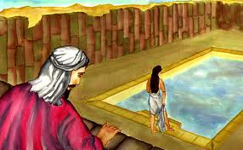
¿Cómo pudo Satanás separar el alma de David, de Dios?
“Pero cuando él (David) estaba cómodo, tranquilo y seguro de sí mismo, se separó de Dios, cedió a las tentaciones de Satanás, y atrajo sobre su alma la mancha de la culpabilidad”. P y P 776.

Slide 14
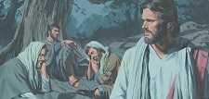
¡Cuando estaba cómodo!
Así le ocurrió a Pedro.
“Vino otra vez y los halló durmiendo, porque los ojos de ellos estaban cargados de sueño”. Mateo 26:43.
Era más cómodo quedarse durmiendo que arrodillarse y orar.
Definitivamente es peligroso dormir cuando deberíamos estar velando en oración.

Slide 15

Recordemos siempre la advertencia de Jesús.
“Orad que no entréis en tentación”. Lucas 22:40
Nótese que la oración debe ser preventiva, no apenas en el momento que la tentación asalta.

Slide 16
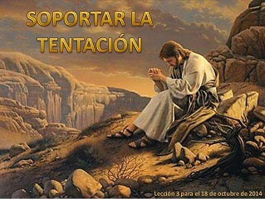
“Bienaventurado el varón que soporta la tentación; porque cuando haya resistido la prueba, recibirá la corona de vida, que Dios ha prometido a los que le aman”. Santiago 1:12
Dios nos ayude a alcanzar la promesa.

